Slide 1

PHÒNG GIÁO DỤC VÀ ĐÀO TẠO QUẬN LONG BIÊN
TRƯỜNG TIỂU HỌC PHÚC LỢI
MÔN ĐẠO ĐỨC LỚP 5
Năm học 2022 - 2023

Slide 2

KHỞI ĐỘNG
Trả lời câu hỏi?

Slide 3
KHỞI ĐỘNG
Câu 1: Đối với người già và trẻ em thì chúng ta cần phải làm gì? Cho ví dụ cụ thể?
Câu 2: Em hãy nêu những câu thơ hoặc những câu ca dao, tục ngữ thể hiện sự kính già yêu trẻ?

Slide 4
KHỞI ĐỘNG
Câu 1: Đối với người già và trẻ em chúng ta cần
phải làm gì? Cho ví dụ cụ thể?
Trả lời: Đối với người già và trẻ em chúng ta cần
quan tâm mọi lúc, mọi nơi và phải biết kính già
yêu trẻ.
Ví dụ: Dùng hai tay đưa đồ cho người già.

Slide 5
KHỞI ĐỘNG
Câu 2: Em hãy nêu những câu thơ hoặc những câu
ca dao, tục ngữ thể hiện sự kính già, yêu trẻ?
Trả lời: Kính trên nhường dưới.
Yêu trẻ, trẻ đến nhà . Kính già, già để tuổi cho.

Slide 6



KHÁM PHÁ

Slide 7
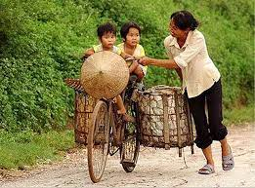
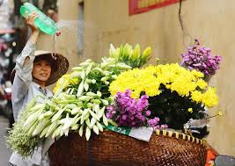
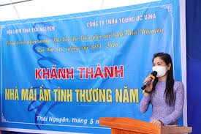
Đạo đức
Tôn trọng phụ nữ (Tiết 1)
SGK
22-23-24
Phụ nữ là những người có vai trò rất quan trọng đối với
gia đình và xã hội. Chúng ta cần biết tôn trọng quan tâm
và không phân biệt đối xử với những người phụ nữ trong
cuộc sống hằng ngày.

Slide 8
Đạo đức
SGK
22-23-24
Tôn trọng phụ nữ (Tiết 1)
Qua tiết học này các em cần nắm các kiến thức sau:
Nêu được vai trò của phụ nữ trong gia đình và xã hội.
Nêu được những việc cần làm phù hợp với lứa tuổi thể
hiện sự tôn trọng phụ nữ.
Thực hiện những hành vi tôn trọng, quan tâm, không
phân biệt đối xử với chị em gái, bạn gái và người phụ nữ
trong cuộc sống hằng ngày.

Slide 9
Đạo đức
SGK
22-23-24
Tôn trọng phụ nữ (Tiết 1)
Hoạt động 1: Vai trò của người phụ nữ
Hoạt động 2: Đối xử bình đẳng, tôn trọng phụ nữ
Hoạt động 3: Bày tỏ thái độ

Slide 10

Đạo đức
SGK
22-23-24
Tôn trọng phụ nữ (Tiết 1)
Hoạt động 1: Vai trò của người phụ nữ
Tìm hiểu thông tin ( SGK – Trang 22)
Hãy giới thiệu nội dung các hình trong SGK. Trong hình nói đến ai, người đó có vai trò gì trong gia đình và xã hội?
Thảo luận nhóm 4
Thời gian: 5 phút

Slide 11
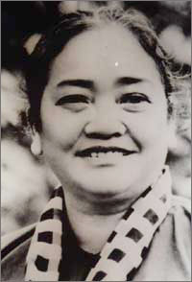
Đạo đức
Tôn trọng phụ nữ (tiết 1)
1. Vai trò của người phụ nữ
Bà Nguyễn Thị Định (1920-1992), đã từng là Phó Tổng tư lệnh Lực lượng vũ trang giải phóng miền Nam, Phó Chủ tịch Hội đồng Nhà nước Cộng hòa xã hội chủ nghĩa Việt Nam, Chủ tịch Hội liên hiệp Phụ nữ Việt Nam, Anh hùng Lực lượng vũ trang nhân dân.

Slide 12
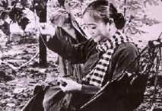
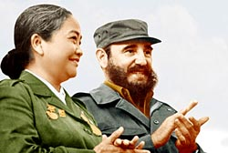
Hình ảnh Bà Nguyễn Thị Định (1920-1992),

Slide 13

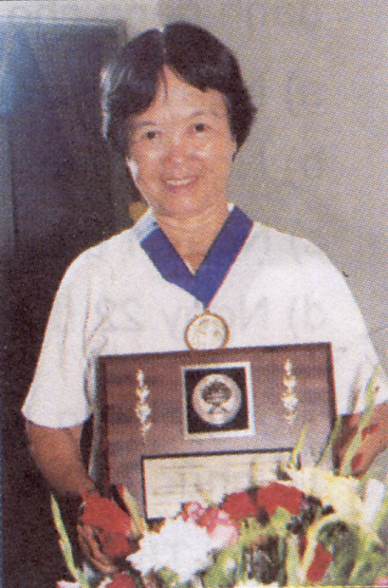
Phó Giáo sư, Tiến sĩ Nguyễn Thị Trâm,
Phó Viện trưởng Viện Sinh học nông nghiệp, nhà khoa học được tặng giải thưởng Kô-va-lép-xkai-a

Slide 14

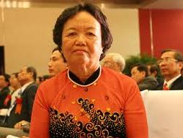
PGS-TS Nguyễn Thị Trâm: Nhà khoa học một đời nặng lòng vì cây lúa
(PL&XH) - Năm 1993, PGS-TS Nguyễn Thị Trâm được cử đi học tại Trung Quốc, và được GS Viên Long Bình, một nhà nông học nổi tiếng về lúa lai, giảng dạy. Từ đó, bà đã có cơ hội được thực nghiệm các giống lúa lai ba dòng.

Slide 15
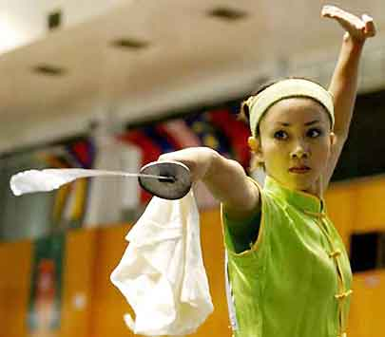
Nguyễn Thúy Hiền, cô gái vàng của thể thao Việt Nam, đã mang về cho Tổ quốc 13 huy chương vàng, trong đó có 6 huy chương vàng các giải Whu-su thế giới.

Slide 16


Mẹ địu con làm nương

Slide 17

Đạo đức
Tôn trọng phụ nữ (Tiết 1)
Kết luận:
- Bà Nguyễn Thị Định, Nguyễn Thị Trâm, chị Nguyễn Thuý Hiền và bà mẹ địu con làm nương đều là những người phụ nữ không chỉ có vai trò quan trọng trong gia đình mà còn góp phần rất lớn vào công cuộc đấu tranh bảo vệ và xây dựng đất nước, trên các lĩnh vực quân sự, khoa học, thể thao, kinh tế.

Slide 18
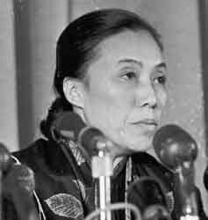
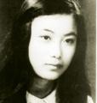
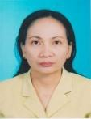
Đạo đức
Tôn trọng phụ nữ (tiết 1)
1. Vai trò của phụ nữ
Tiến sĩ Lâm Lễ Trinh Nguyên là Ðại sứ Việt Nam Cộng Hòa tại Thổ Nhĩ Kỳ
Tiến sĩ khoa học Nguyễn Thị Thiều Hoa sinh năm 1959
Phó giáo sư Tiến sỹ Nguyễn Thị Thu Hương.

Slide 19
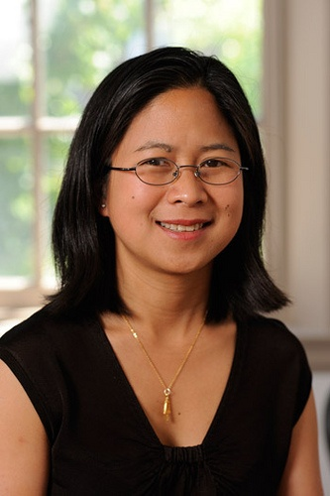
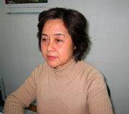
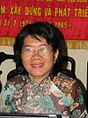
Thứ Năm, ngày 01 tháng 12 năm 2022
Đạo đức
Tôn trọng phụ nữ (tiết 1)
1. Vai trò của phụ nữ
Giáo Sư Tiến Sĩ Thảo Nguyễn
PGS - Tiến sĩ
Nguyễn Thị Nga.
Phó giáo sư Tiến sĩ Võ Thị Bạch Mai

Slide 20
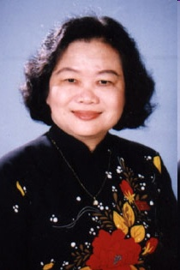
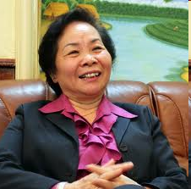
1. Vai trò của phụ nữ
Bà Trương Thị Mỹ Hoa, nguyên Phó Chủ Tịch Nước CHXHCN Việt Nam
Bà Nguyễn Thị Doan,
nguyên Phó Chủ Tịch nước CHXHCN Việt Nam

Slide 21
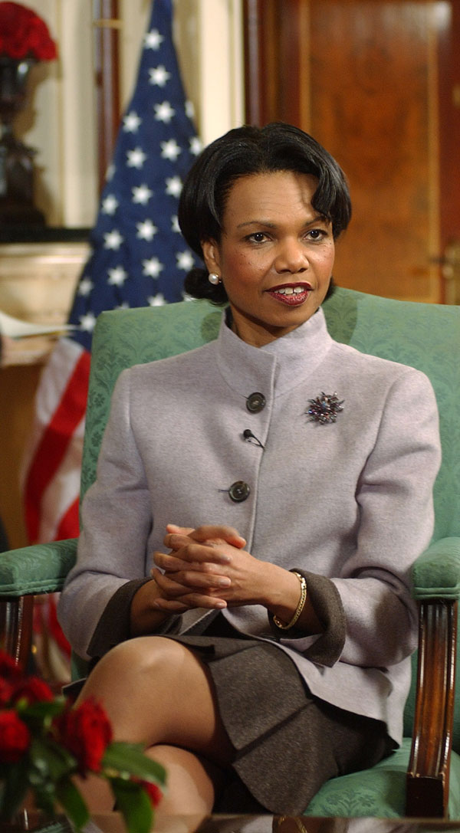
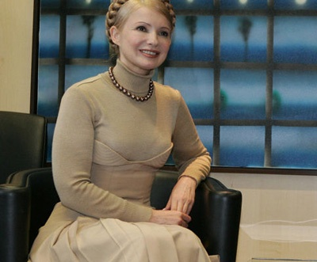
1. Vai trò của phụ nữ
Ngoại trưởng Mỹ Condoleezza Rice
Thủ tướng Ukraina Yulia Tymoshenko

Slide 22
Đạo đức
SGK
22-23-24
Tôn trọng phụ nữ (Tiết 1)
Hoạt động 1: Vai trò của người phụ nữ
- Qua những thông tin mà chúng ta đã được tìm hiểu ở trên , cùng với vốn hiểu biết có sẵn của mỗi người thì các em hãy thảo luận nhóm 2 ( 2 phút ) để:
+ Kể tên các công việc của người phụ nữ trong gia đình và trong xã hội mà em biết?

Slide 23

Đạo đức
SGK
22-23-24
Tôn trọng phụ nữ (Tiết 1)
Công việc của phụ nữ trong gia đình là:
Làm nội trợ, chăm sóc gia đình, dạy dỗ con cái,…
Công việc của phụ nữ trong xã hội là:
Làm bác sĩ, kĩ sư, giám đốc, giáo viên,…

Slide 24

Tại sao những người phụ nữ là những người đáng kính trọng?
Bởi họ có vai trò quan trọng trong gia đình và xã hội nên họ đáng được kính trọng.

Slide 25
Đạo đức
Tôn trọng phụ nữ (Tiết 1)
Kết luận:
- Người phụ nữ có vai trò quan trọng trong gia đình và xã hội. Họ xứng đáng được mọi người tôn trọng.

Slide 26

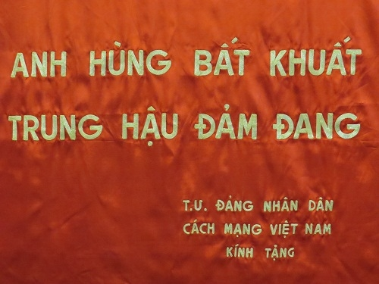
Để ghi nhận sự cống hiến của phụ nữ Việt Nam. Bác Hồ và Đảng đã dành tặng 8 chữ vàng.

Slide 27
THỰC HÀNH

Slide 28
Đạo đức
SGK
22-23-24
Tôn trọng phụ nữ (Tiết 1)
Hoạt động 2: Đối xử bình đẳng, tôn trọng phụ nữ
Bài tập 1: Nêu những việc làm thể hiện sự tôn trọng phụ nữ của các bạn nam. Giải thích vì sao?
Cá nhân
Thời gian: 2 phút

Slide 29
Đạo đức
Tôn trọng phụ nữ (tiết 1)
BÀI TẬP 1
Nêu những việc làm thể hiện sự tôn trọng phụ nữ của các bạn nam. Giải thích vì sao?
a. Khi lên xe ô tô, luôn nhường các bạn nữ lên trước.
b. Chúc mừng các bạn nữ nhân ngày Quốc tế Phụ nữ.
c. Không thích làm chung với các bạn nữ trong công việc tập thể.
d. Không thích ngồi cạnh các bạn nữ.

Slide 30
Đạo đức
Tôn trọng phụ nữ (Tiết 1)
Kết luận:
- Chúng ta phải biết thực hiện những hành vi phù hợp lứa tuổi để thể hiện sự tôn trọng phụ nữ.

Slide 31

Đạo đức
SGK
22-23-24
Tôn trọng phụ nữ (Tiết 1)
Hoạt động 3: Bày tỏ thái độ
Bài tập 2: Em tán thành hay không tán thành với những ý kiến sau :
Cá nhân
( Sử dụng thẻ màu )

Slide 32
BÀI TẬP 2
Em tán thành hay không tán thành với những ý kiến sau :
a) Trẻ em trai và trẻ em gái có quyền được đối xử bình đẳng .
b) Con trai bao giờ cũng giỏi hơn con gái
c) Nữ giới phải phục tùng nam giới .
d) Làm việc nhà không chỉ là trách nhiệm của mẹ và chị, em gái
đ) Chỉ nên cho con trai đi học, còn con gái phải ở nhà lao động giúp đỡ gia đình .

Slide 33
Đạo đức
Tôn trọng phụ nữ (Tiết 1)
Kết luận:
- Không nên phân biệt, đối xử với chị em gái, bạn gái và những người phụ nữ trong trong cuộc sống hằng ngày.

Slide 34

VẬN DỤNG

Slide 35


* Em hãy giới thiệu một số người phụ nữ tiêu biểu mà em biết?
Ví dụ: Cô Diệp Thị Thu Thảo là Hiệu trưởng Trường TH A Long Giang.
Ví dụ: Cô Trần Thị Duyên là Phó Hiệu trưởng Trường TH A Long Giang.

Slide 36
Đạo đức
Tôn trọng phụ nữ (Tiết 1)
Tại sao phụ nữ là những người đáng kính trọng?
- Vì người phụ nữ có vai trò quan trọng trong gia đình và xã hội nên họ đáng được mọi người kính trọng.

Slide 37

Chào tạm biệt các em học sinh!

